Slide 1
P05R01_BD_AEHM
BASE DE DATOS SQL SERVER
ADRIÁN ELEUTERIO HERNÁNDEZ MARTÍNEZ

Slide 2
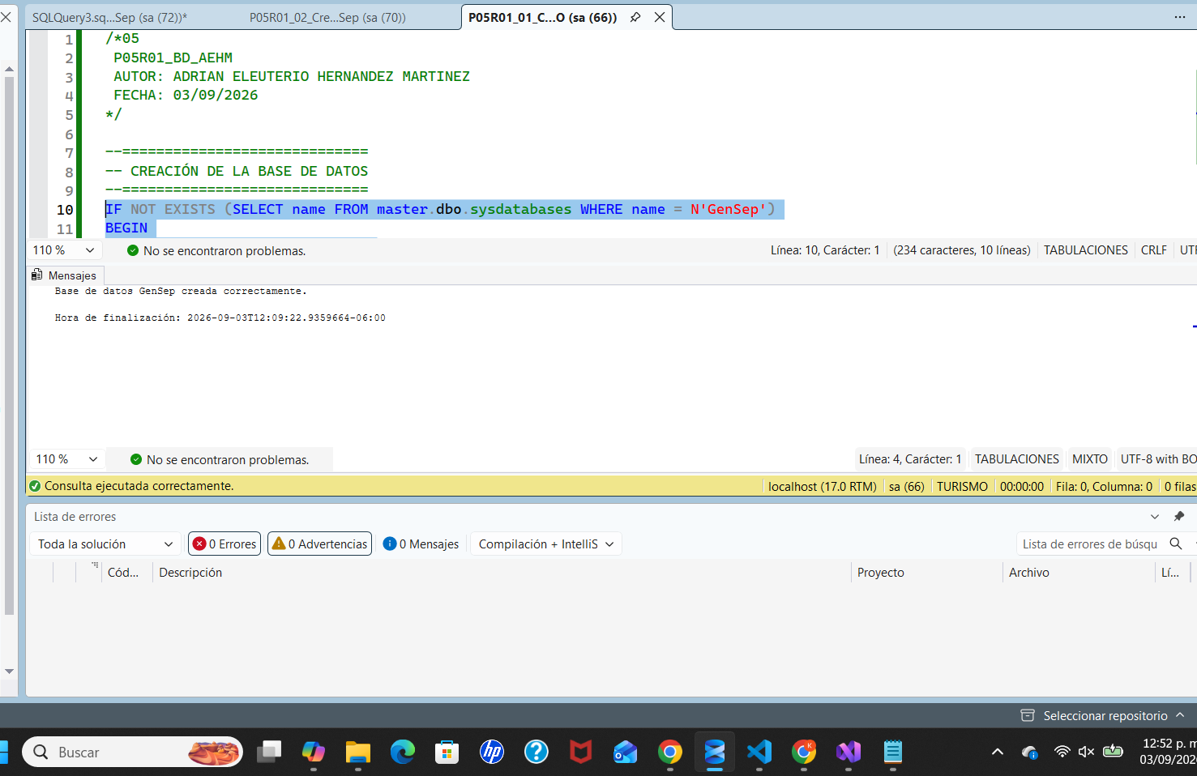
Creación de la base de datos.

Slide 3
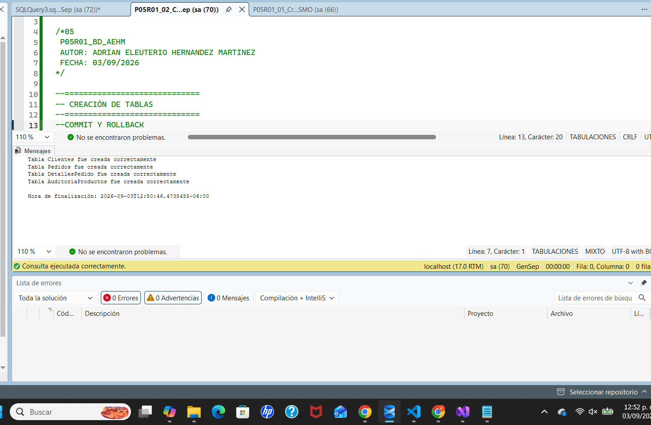
Creación de tablas.

Slide 4
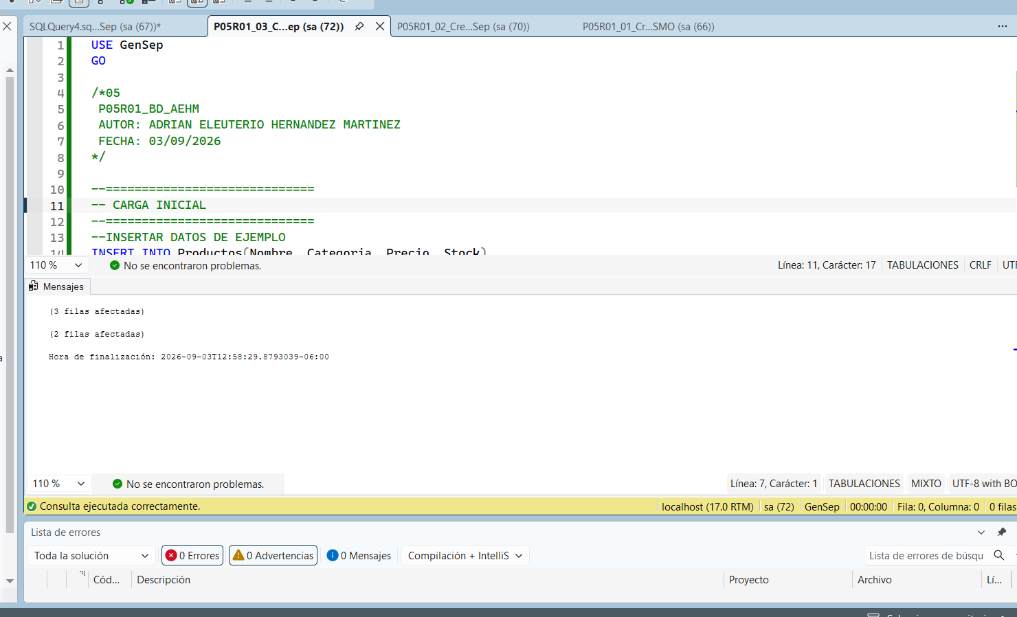
Carga inicial.

Slide 5
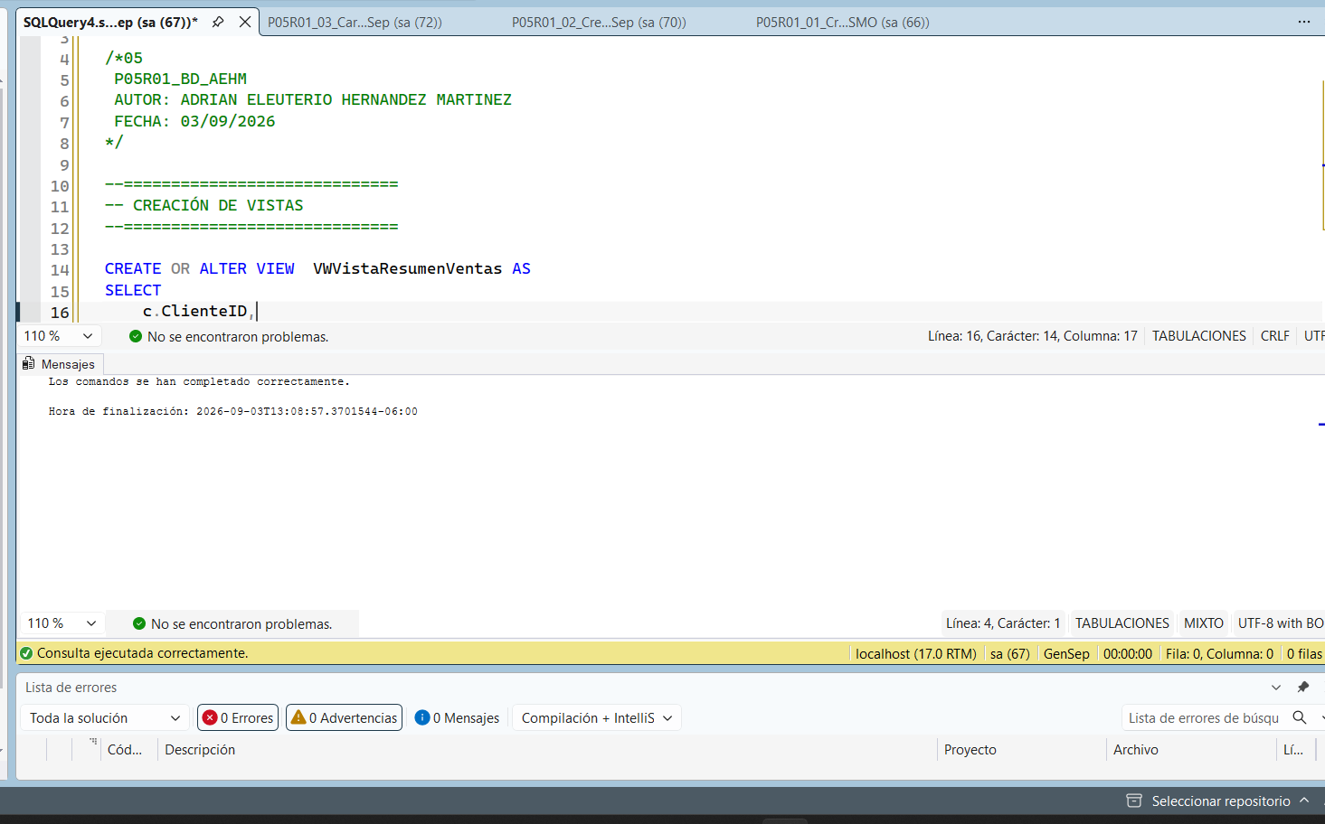
Creación de vistas.

Slide 6
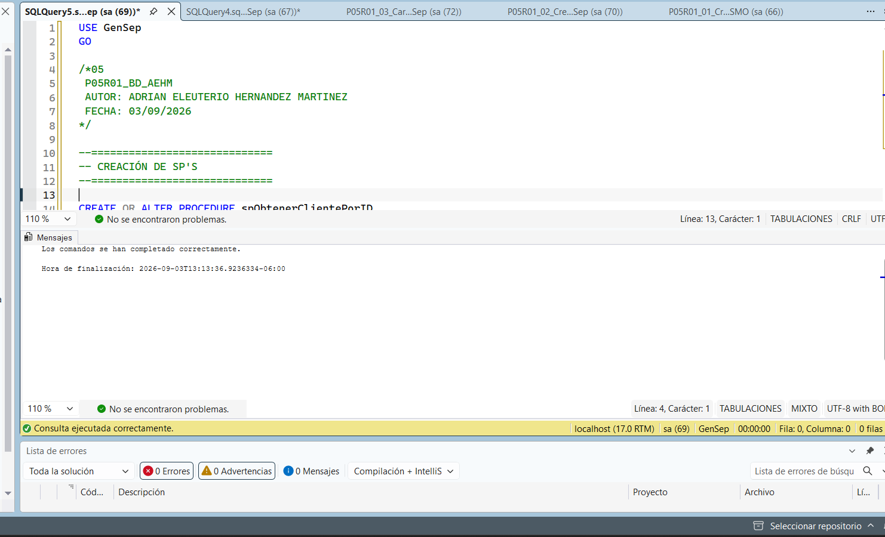
Creación de SPs

Slide 7
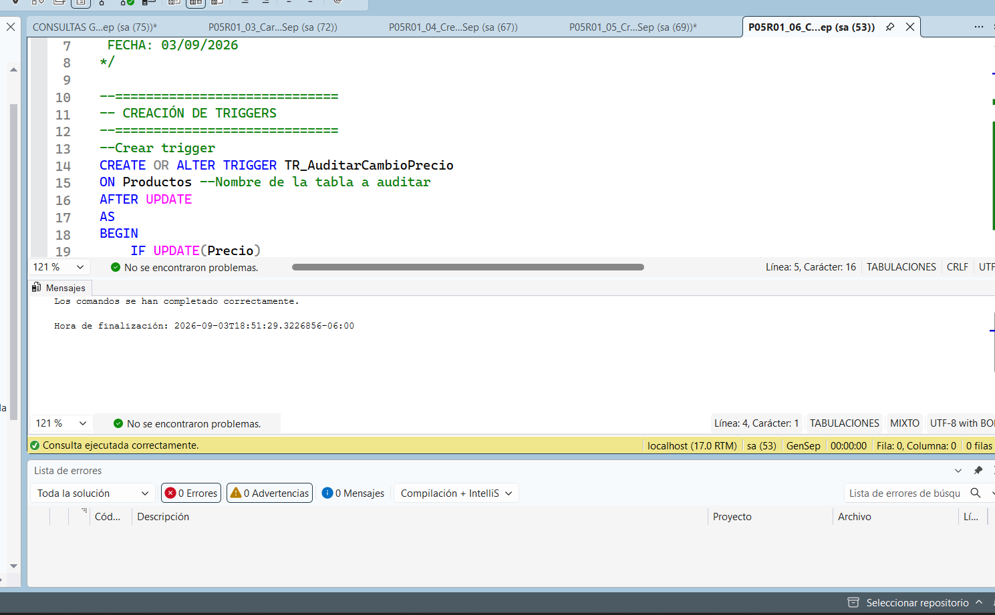
Creación de triggers.

Slide 8
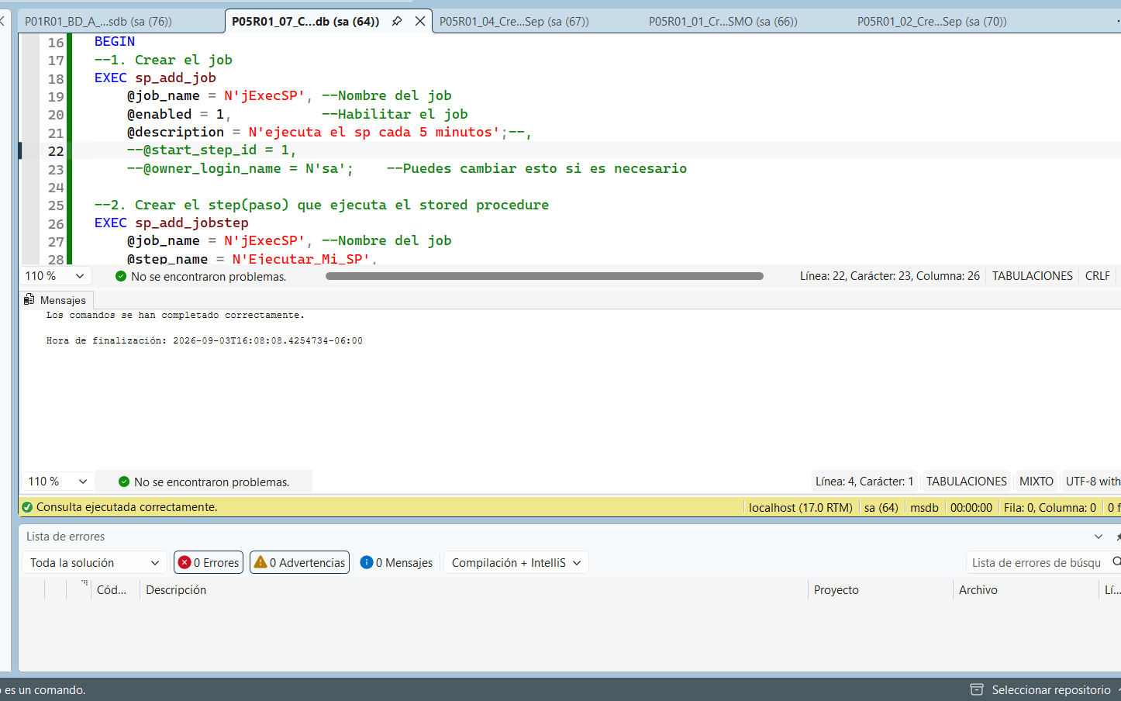
Creación de Job

Slide 9
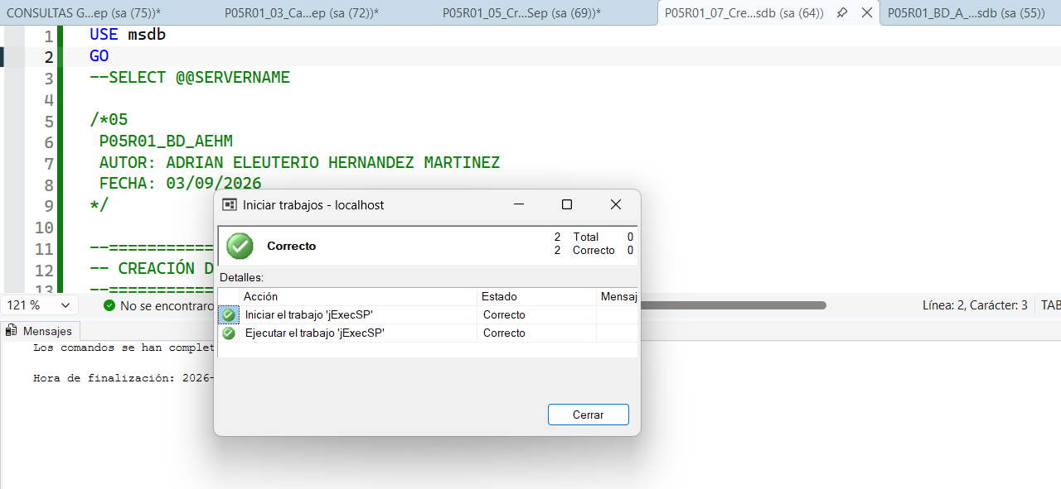
Ejecución del job

Slide 10
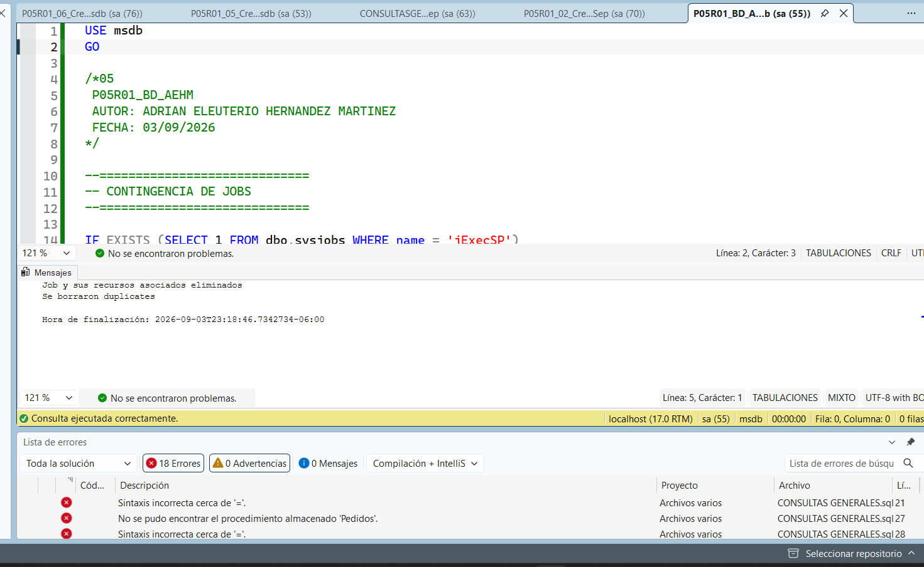
Contingencia para Job

Slide 11
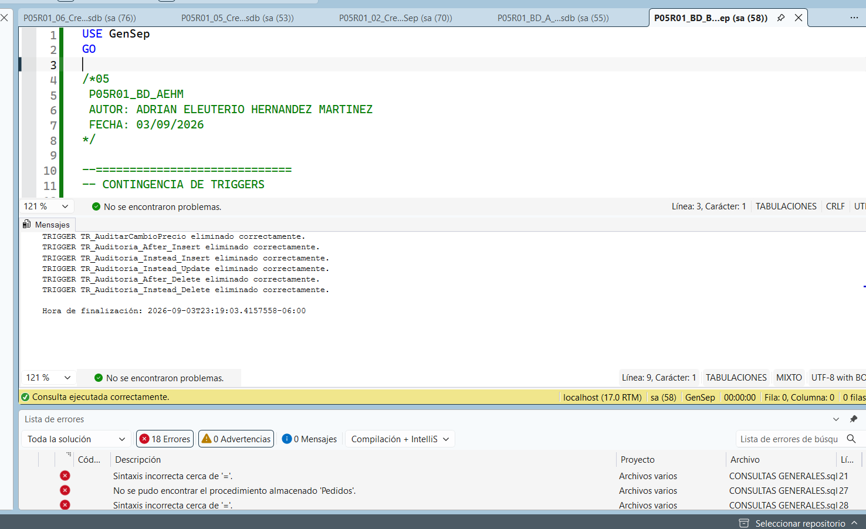
Contingencia para Triggers

Slide 12
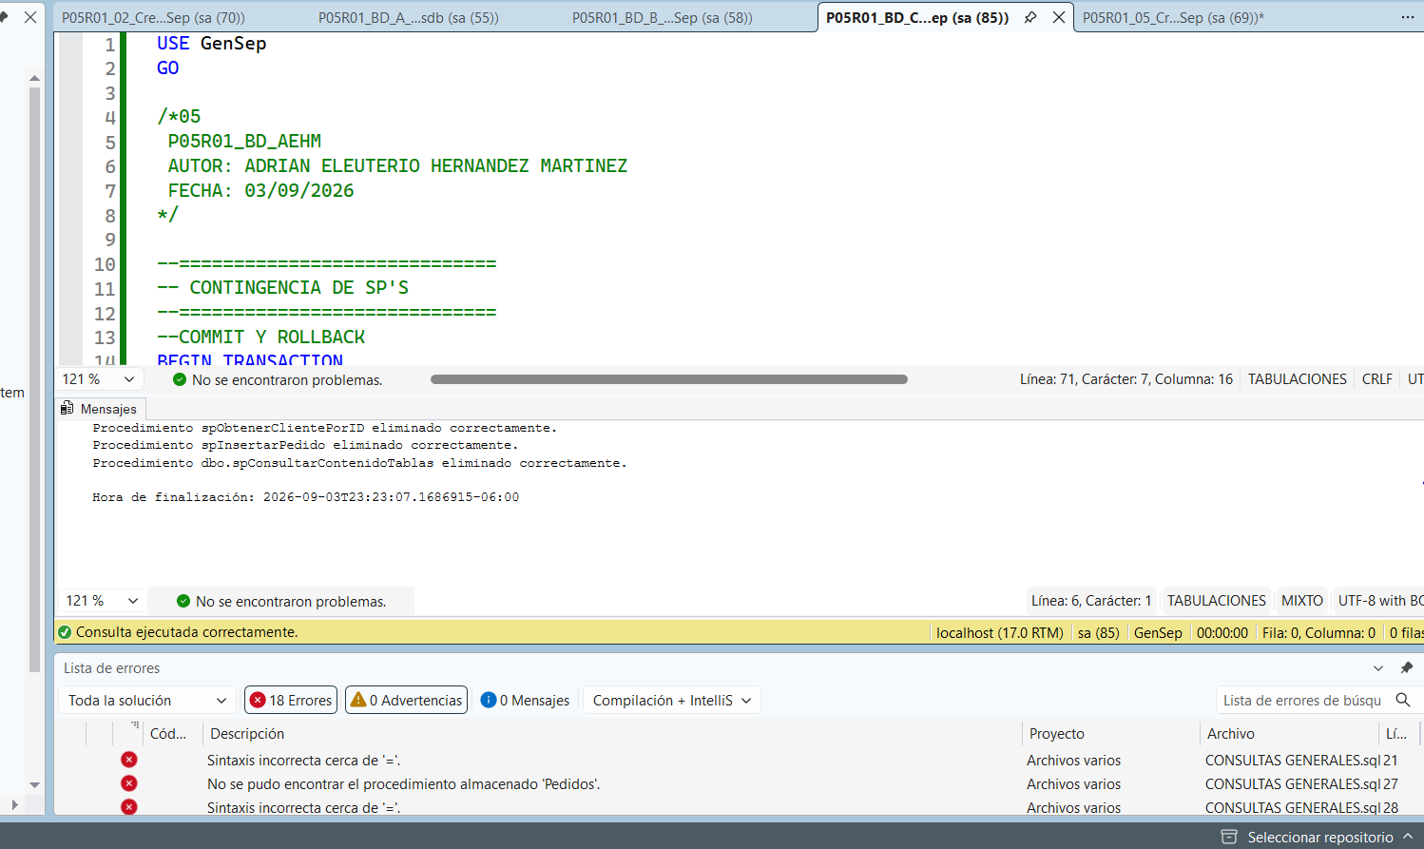
Contingencia para SPs

Slide 13
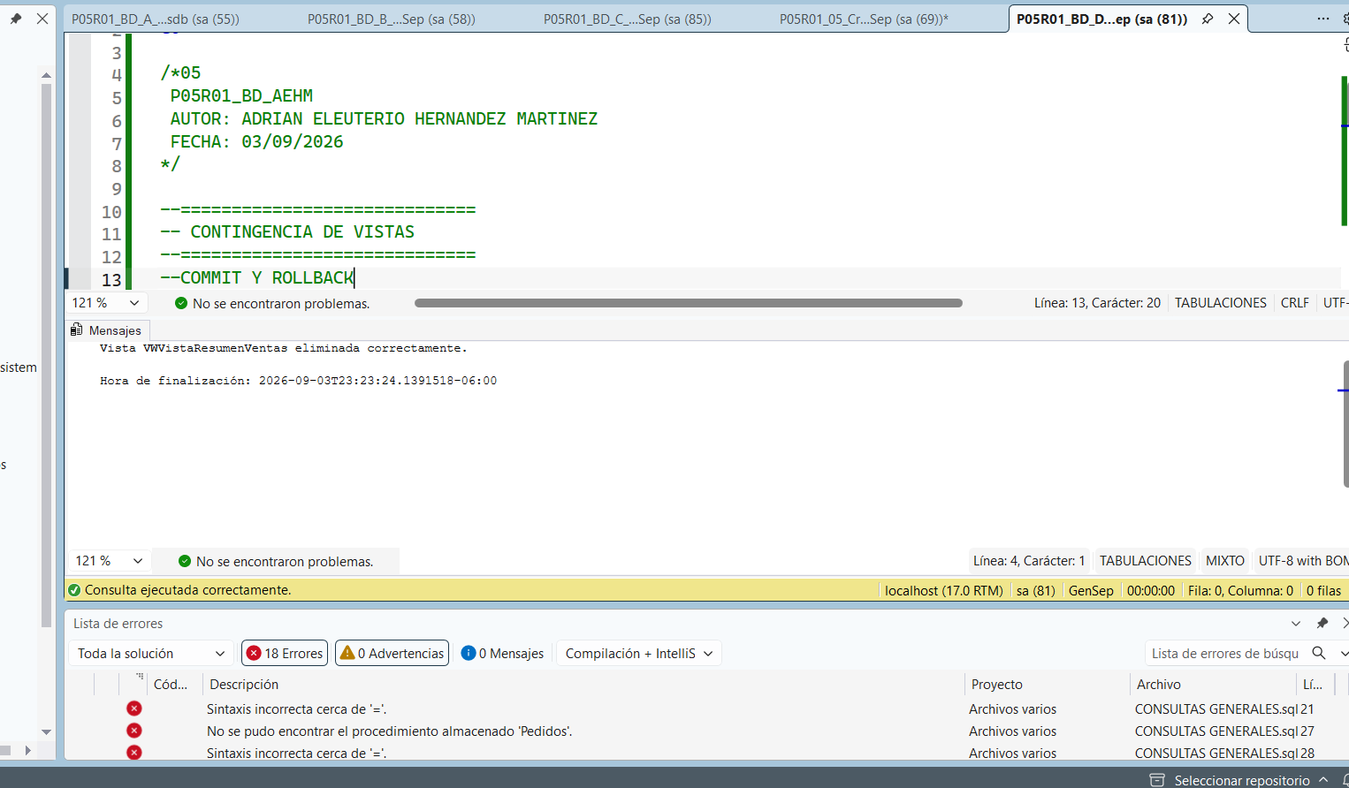
Contingencia para Vistas

Slide 14
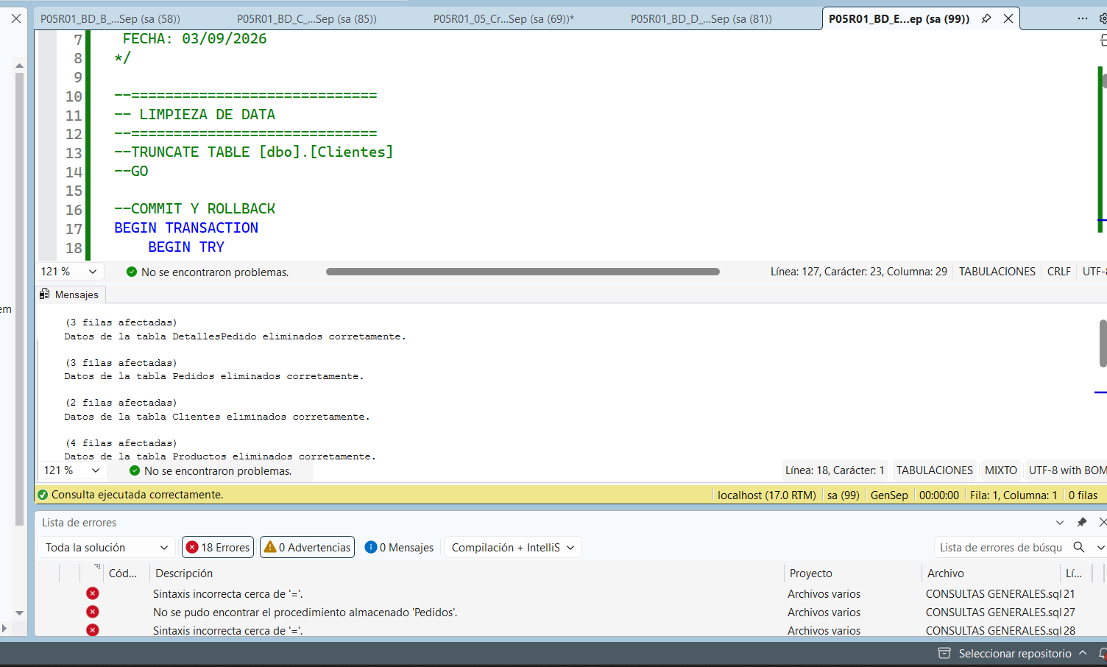
Contingencia para limpieza de data

Slide 15
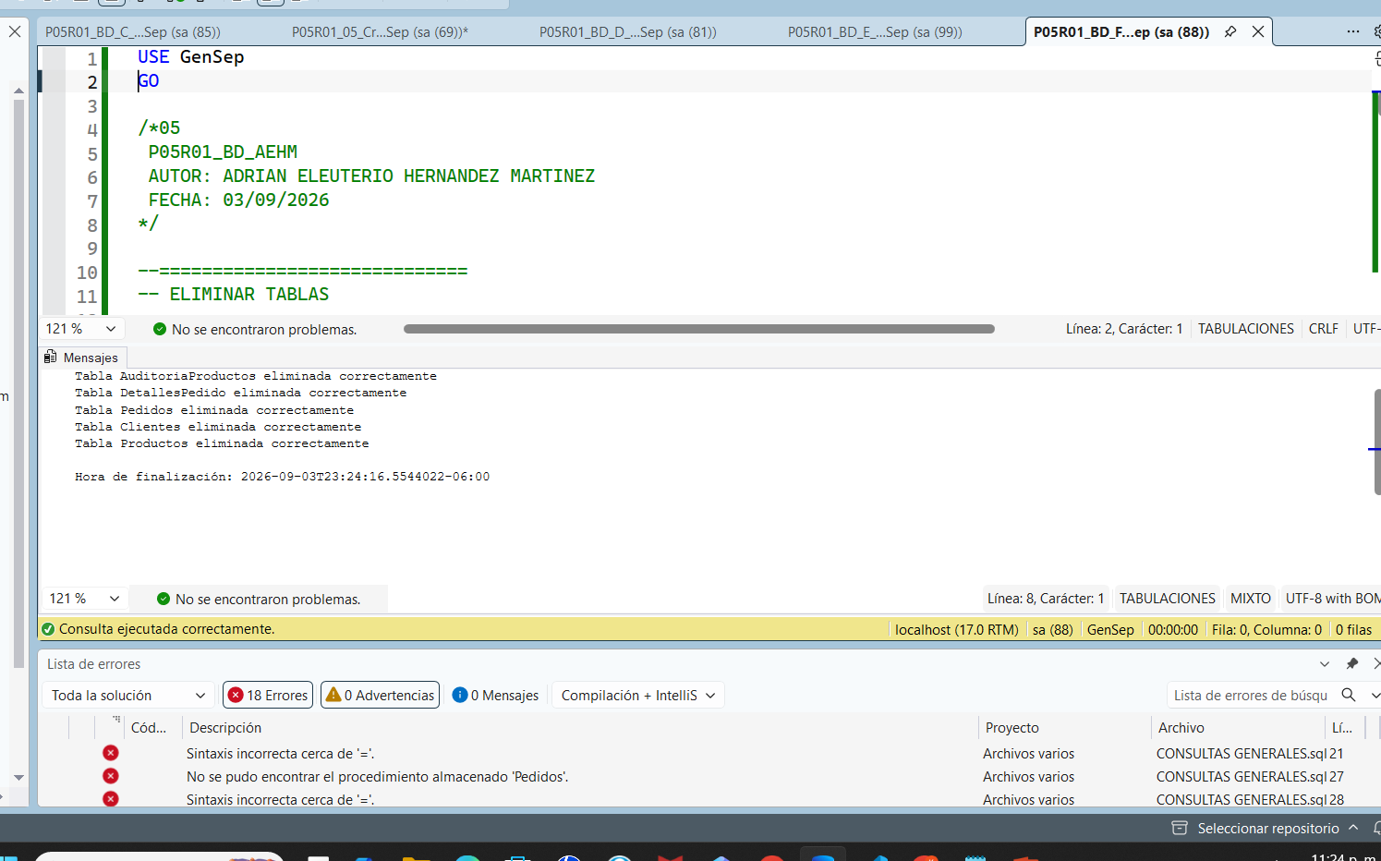
Contingencia para eliminar tablas

Slide 16
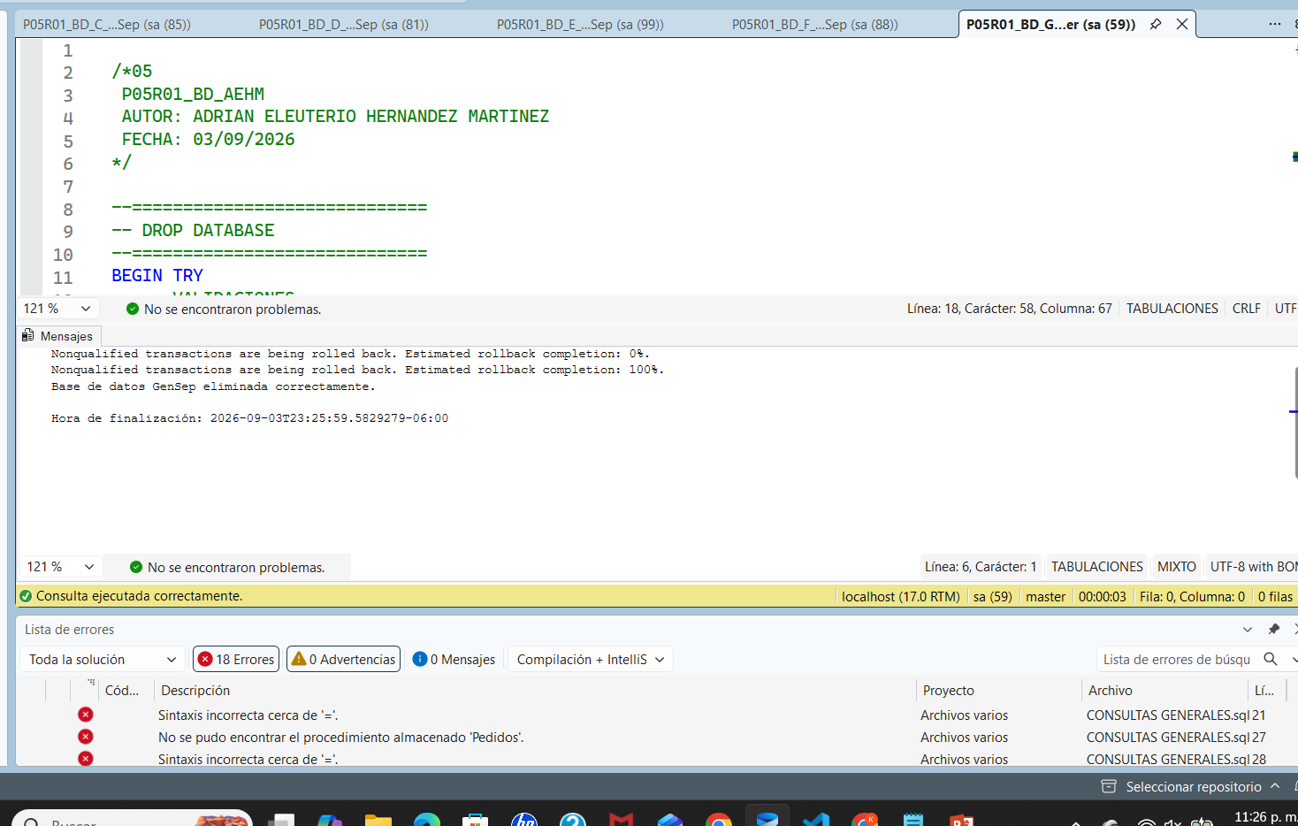
Contingencia para eliminar BD

Slide 17
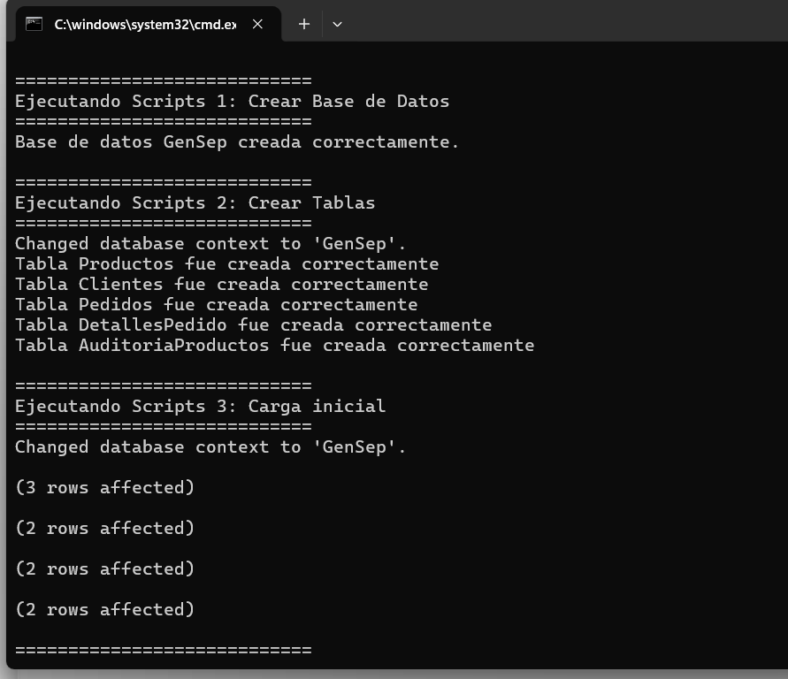
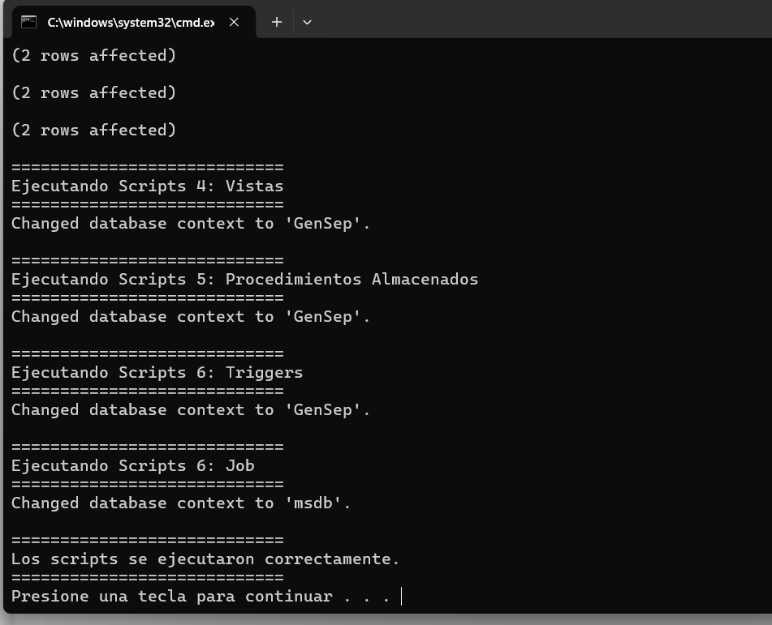
Ejecución scripts .bat

Slide 18
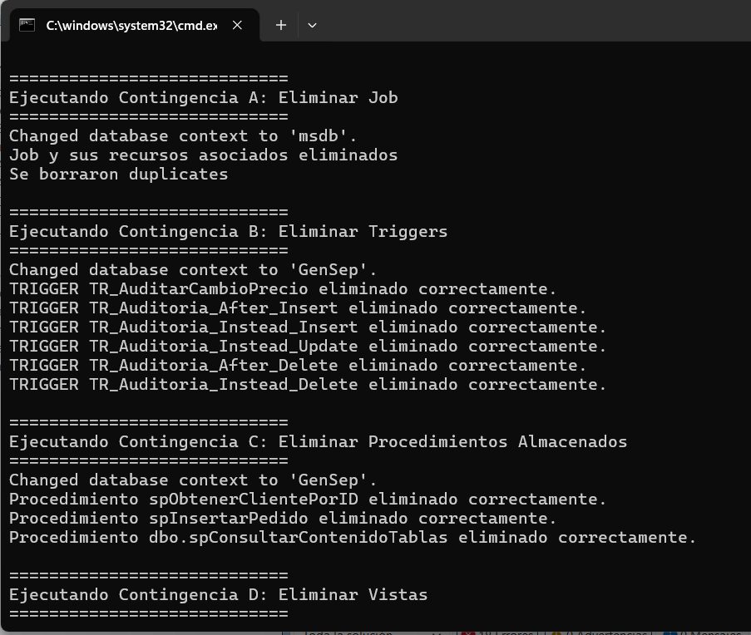
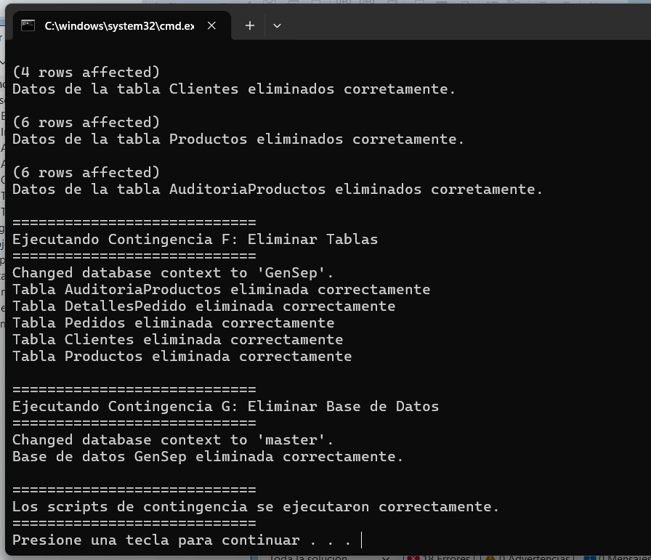
Ejecución scripts contingencia .bat

Slide 19
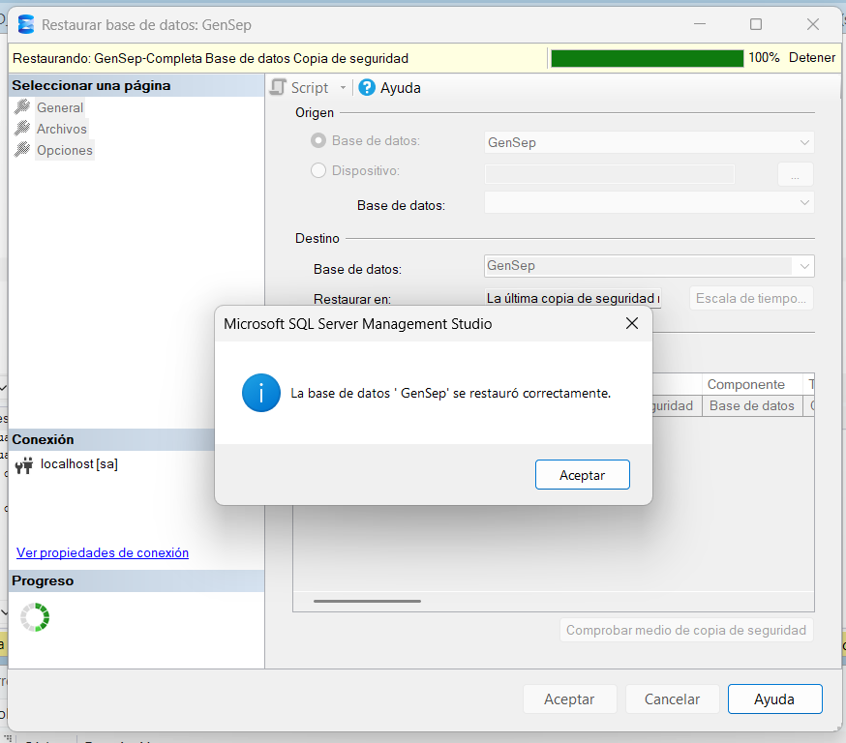
Restauración BD .bak

